Slide 1
RECUPERANDO FLORESTAS
Aula 3

Slide 2
1. INTRODUÇÃO
O reestabelecimento natural ou antrópico da vegetação em áreas devastadas tem a contribuição de um agente fundamental: a NATUREZA com a chuva, vento, animais e as próprias plantas que fornecem as sementes. Mas esta contribuição é lenta e gradual.

Slide 3
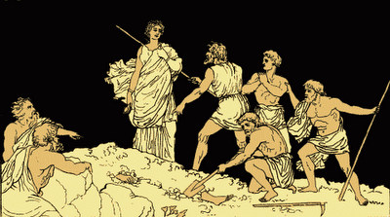
Florestas são imprescindíveis na conservação do solo. Importantes cidades da Grécia Antiga e Ásia Menor, como Tróia, Éfeso, Mios e Priena, tiveram seus portos assoreados devido ao aporte de sedimentos. Com o passar dos séculos, estas cidades deixaram de ser costeiras, afastando-se cada vez mais do mar.

Slide 4
A principal causa foi a perda da cobertura florestal, o que desprotegeu o solo e levou a intenso processo erosivo. A madeira, desde a antigüidade, é de importância estratégica para o homem, mas a preocupação com o reflorestamento nem sempre teve a mesma importância

Slide 5
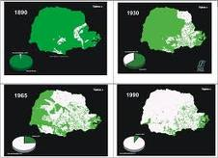

Slide 6
2. SUCESSÃO ECOLÓGICA
Quando da formação de um ecossistema, seja ele qual for e onde estiver, tanto em um ambiente marinho, quanto lacustre ou terrestre, existe sempre um processo de sucessão ecológica de espécies. De maneira simplista, a sucessão ecológica é o processo de substituição de espécies mais tolerantes a condições ambientais adversas, ou seja, mais rústicas, por espécies que dependem de um ambiente mais equilibrado para se desenvolverem.

Slide 7
É um processo de complexação do ambiente, onde a pouca diversidade cede lugar à diversificação do sistema ecológico. Pode ocorrer de duas formas:
por fenômenos naturais, chamada de sucessão primária, ou
pela ação humana, chamada de sucessão secundária.

Slide 8
Quando, por exemplo, acontece um desmoronamento em uma montanha, que era coberta por floresta, e o solo fica nu, o processo de revegetação deste solo, para ali tornar a existir uma floresta, é a sucessão primária. Quando, entretanto, alguém corta uma floresta, para formar uma roça ou pasto, e após alguns anos abandona essa terra, a floresta que se formar nesse local, é conseqüência da sucessão secundária.

Slide 9
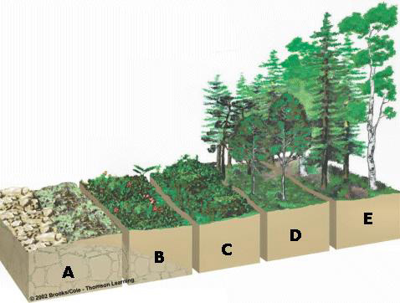
Sucessão primaria

Slide 10
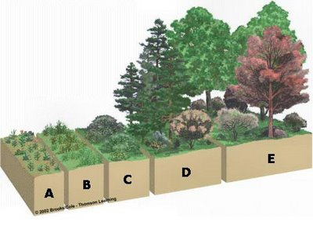
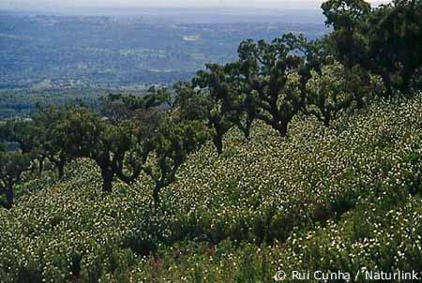

Slide 11
Podemos resumir que a Sucessão ecológica é o nome dado à sequência de comunidades, desde a colonização até a comunidade clímax, de determinado ecossistema.
As espécies de cada etapa podem ser diferentes, ou podem conviver em estratos diferentes na comunidade clímax.

Slide 12
Existem quatro tipos de sucessões:
Primárias, quando a evolução se dá a partir da rocha nua ou solo desprovido de organismos num local onde nunca existiu vida;
Secundárias, quando estas se dão após um desastre ambiental, como por exemplo um desabamento, derramamento de lava, uma inundação ou por ação antrópica, num local onde já existiu vida;
Autotróficas, quando um ambiente, oferecendo componentes abióticos necessários (sais minerais, água), sedia o desenvolvimento de comunidades autotróficas; e
Heterotróficas, quando um ambiente, oferecendo componentes bióticos necessários (matéria orgânica), sedia o desenvolvimento de comunidades heterotróficas.

Slide 13
Há três fases numa sucessão:
comunidade pioneira ou ecese,
comunidades secundária ou intermedias e
comunidade clímax.

Slide 14
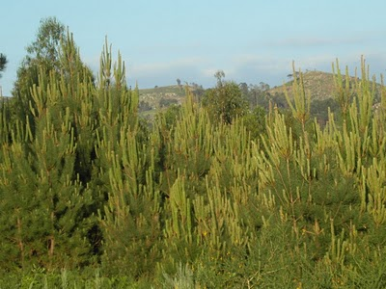
Numa sucessão, temos inicialmente as comunidades pioneiras (primeiros seres vivos a ocuparem um substrato), seguido por comunidades secundárias que apresentam um nível maior de diversificação e, finalmente a comunidade clímax, quando a comunidade atinge seu grau máximo de desenvolvimento e equilíbrio.

Slide 15
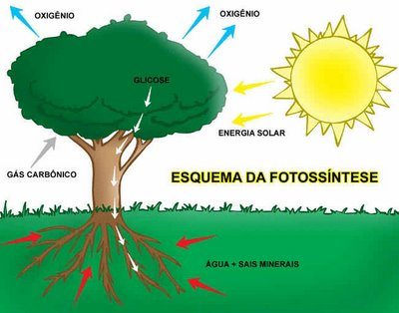
Inicialmente, temos um predomínio de seres autótrofos e espécies de pequeno porte e de fácil dispersão. Ao atingir o clímax, já temos uma presença de seres autótrofos e heterótrofos, com predomínio de espécies mais complexas e exigentes.

Slide 16
Como exemplo de uma sucessão primária, podemos supor a formação de uma ilha vulcânica. Inicialmente esta ilha será formada apenas por rochas, não apresentando condições para a instalação de um ecossistema maduro. Entretanto, com o passar do tempo, será possível identificar o estabelecimento de seres vivos pioneiros, geralmente autótrofos, como os líquens (associação entre fungos e algas fotossintetizantes), que necessitam de poucos recursos do meio ambiente, e modificarão a superfície das rochas (auxiliando na formação e espessamento do solo), permitindo a chegada de outros seres vivos, primeiro vegetais de maior porte, e pequenos animais.

Slide 17
Cada comunidade estabelecida neste ambiente modificará as condições físicas, e será modificada ou substituída sucessivamente, até a formação da comunidade clímax, um ecossistema completo, embora continue em permanente evolução.

Slide 18
2.1. Tipos de sucessão ecológica
As sucessões podem ser primárias, secundárias e destrutivas.
2.1.1. Sucessões ecológicas primárias
As sucessões primárias correspondem a instalações dos seres vivos em um ambiente que nunca foi habitado.
Exemplificaremos através das sucessões que ocorrem nas rochas e lagoas.

Slide 19
Sucessão numa rocha nua
Os organismos pioneiros são representados pelos liquens. Através de ácidos orgânicos produzidos pelos liquens, a superfície da rocha vai sendo decomposta. A morte destes organismos, associada à decomposição da rocha, permite o aparecimento de outros vegetais como os musgos. Estes, por sua vez, permitem através de sua ação o aparecimento de espécies maiores, como as bromélias e gramíneas.

Slide 20
Sucessão numa lagoa
As águas paradas de lagoas e charcos são formações transitórias. Elas se formam quando o sistema normal de drenagem de terra fica interrompido pela elevação brusca do terreno (tremores de terra) ou por variações que se processam muito lentamente através de longos períodos geológicos. Uma lagoa está sempre em evolução. A tendência geral é o seu desaparecimento final, pois ela vai sendo constantemente aterrada por sedimentos que as águas trazem das elevações vizinhas.

Slide 21
Na lagoa, o plâncton é o primeiro sistema de produtores que se desenvolve. Quando os seus cadáveres começam a enriquecer o fundo das margens com material orgânico, a vegetação aquática pode aí se estabelecer. As folhas e caules mortos aumentam o húmus do fundo, e de ano para ano a vegetação avança das margens para o centro. Na borda, onde estavam as plantas pioneiras, começam a aparecer arbustos lenhosos e, depois de um certo tempo, as árvores. O terreno eleva-se graças à sedimentação de restos vegetais e, finalmente, onde estavam, de início, as plantas aquáticas fixam-se arbustos e árvores, e o que era, de início, o charco marginal se transforma em terra firme.

Slide 22
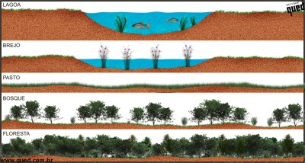

Slide 23
2.1.2. Sucessões ecológicas secundárias
As sucessões secundárias aparecem em um meio que já foi povoado, mas em que os seres vivos foram eliminados por modificações climáticas (glaciações, incêndios), geológicas (erosão) ou pela intervenção do homem. Uma sucessão secundária leva muitas vezes à formação de um disclímax, diferente do clímax que existia anteriormente.
É o caso da sucessão numa floresta destruída.

Slide 24
Um trecho da floresta é destruído (homem ou fogo) e o local é abandonado por certo tempo. A recolonização é feita por etapas:
em primeiro lugar, o terreno é invadido pelo capim e outras ervas;
depois, aparecem arbustos e,
no final, árvores.
O processo, simplificado, é o seguinte:

Slide 25
o terreno descoberto recebe sol direto e fica superaquecido, superiluminado e seco. Em tais condições, as sementes das árvores silvestres não vingam, já que exigem sombra e umidade, mas o capim só germina em solo descampado — a terra coberta pelo capim e pelas ervas retém mais umidade. Algumas sementes que antes não podiam germinar agora o fazem, dando ervas maiores e arbustos.

Slide 26
Depois de muitos anos, predominam certos arbustos; sua sombra começa a prejudicar o capim e as ervas, e o ambiente fica propício para a germinação de sementes que produzirão árvores. O capim e as ervas pioneiras vão desaparecendo, enquanto as árvores acabam por dominar os arbustos.
Cada comunidade que se instala no terreno prepara o ambiente para a comunidade seguinte, que a suplantará.

Slide 27
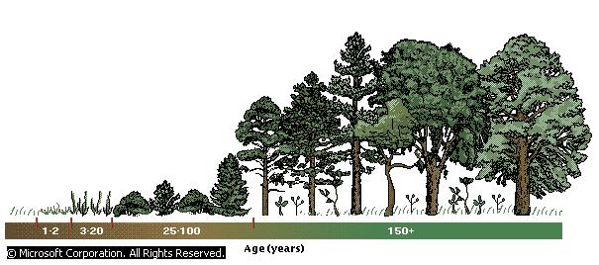

Slide 28
Para finalizar, considere o caso em que um trecho da caatinga é destruído e em área próxima planta-se grande quantidade de árvores florestais. Depois de um certo tempo, a comunidade clímax vai ser caatinga, e não floresta, porque cada região tem um clímax característico, determinado pelo clima local.
“A vegetação é reflexo do clima (a floresta é conseqüência da chuva, e não o contrário). “

Slide 29
2.1.3. Sucessões ecológicas destrutivas
Sucessões destrutivas são aquelas que não terminam em um clímax final. Nesse caso, as modificações são devidas a fatores bióticos, e o meio vai sendo destruído, pouco a pouco, por diferentes seres. E o que acontece com os cadáveres.

Slide 30
2.2. Características de uma sucessão ecológica
Em todas as sucessões, pode-se observar que:
• aumenta a biomassa e a diversidade de espécies;
• nos estágios iniciais, a atividade autotrófica supera a heterotrófica. Daí a produção bruta (P) ser maior que a respiração (R) e a relação entre P e R ser maior do que 1;
• nos estágios de clímax há equilíbrio e a relação P/R = 1.

Slide 31
3. REPOVOAMENTO FLORESTAL
Depois que uma floresta é derrubada, a recuperação da cobertura vegetal original pode ocorrer de maneiras muito diferentes. Entre outras coisas, depende do tipo de uso e do tempo de uso do solo pela agricultura, após a derrubada da floresta primitiva.
As principais fases de um programa de recomposição são:

Slide 32
3.1. Avaliação de áreas degradadas
- Caracterização do tipo de degradação: determinar o fator que causou ou ainda causa a degradação (fogo, corte seletivo, poluição, etc.). A delimitação do fator e intensidade de sua atuação na degradação será posteriormente utilizada na seleção das atividades mais adequadas de recomposição.

Slide 33
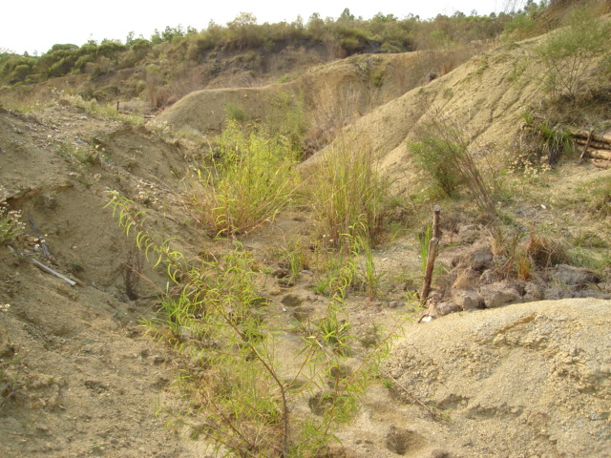
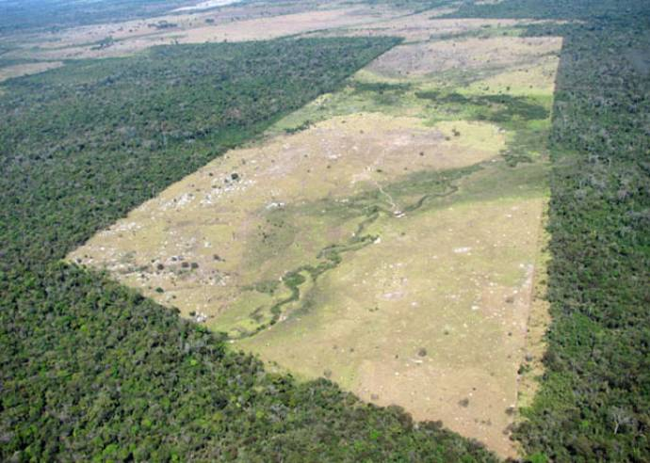

Slide 34
- Condição do substrato: deverão ser analisadas as características do substrato, tais como, profundidade, permeabilidade, drenagem, fertilidade e a eventual condição de toxidez. Essas características serão fundamentais para orientar o processo de recomposição

Slide 35
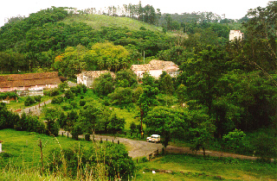
-Cobertura vegetal: deve-se estabelecer se existem remanescentes florestados em áreas próximas, especialmente no caso de projetos que envolvem microbaciais. Se existirem fragmentos, as espécies presentes nessas áreas podem ser utilizadas para repovoar as áreas degradadas.

Slide 36
- Mecanismos de fornecimento de propágulos: as sementes podem ser providenciadas a partir de bancos de sementes regionais e da identificação das espécies vegetais adequadas. Se houverem remanescentes florestais nas proximidades as espécies vegetais poderão ser mais facilmente identificadas e ainda, poderá ocorrer a dispersão de sementes desses fragmentos para a área a ser recomposta. Uma avaliação prévia da presença de possíveis fontes de dispersão e das características do banco de sementes no local a ser recomposto, pode resultar numa significativa redução de custos do projeto. Isso pode ocorrer através da manipulação desse banco, induzindo a germinação das sementes contidas nele e reduzindo, portanto, o plantio de recobrimento.

Slide 37
3.1.1. Levantamento da vegetação regional e suas espécies características
A distribuição das espécies não é aleatória, mas sim uma resposta adaptativa às condições físicas e biológicas da região. A princípio, os dados sobre a vegetação local podem ser obtidos na literatura e a partir de levantamentos realizados em remanescentes florestados das redondezas. Caso essas possibilidades sejam inexistentes, deve ser incluído no programa de recomposição um levantamento florístico preliminar.

Slide 38
3.1.2. Seleção dos sistemas de revegetação
- Implantação: acontece em áreas bastante degradadas que perderam suas características bióticas originais. Nesse sistema, as espécies são introduzidas em seqüência cronológica:
espécies pioneiras, secundárias iniciais e secundárias clímaces.

Slide 39
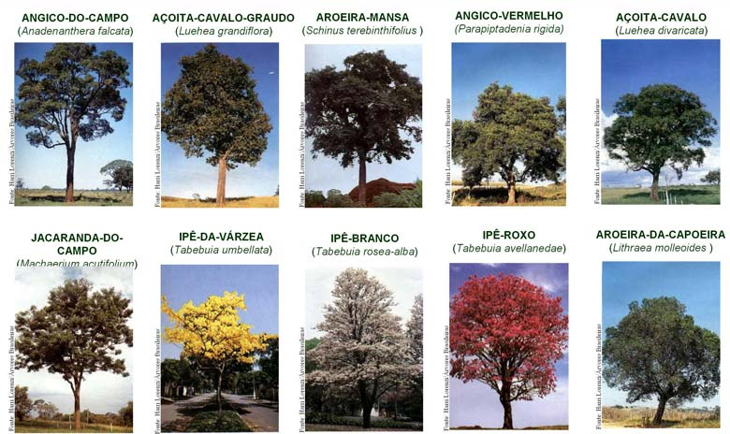

Slide 40
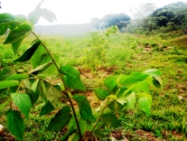

Slide 41
Na maioria dos trabalhos as espécies são introduzidas a partir de mudas, mas têm aumentado os estudos com o objetivo de se avaliar os resultados utilizando-se a introdução de sementes.
- Enriquecimento: é utilizado em áreas em estágio intermediário de perturbação, que ainda mantêm algumas das características originais. Geralmente, essas áreas apresentam-se cobertas por capoeiras, com domínios de espécies dos estágios iniciais de sucessão. Nesse sistema são introduzidas espécies secundárias ou clímaces sob a copa das árvores pioneiras que já ocupam essas áreas.

Slide 42
- Regeneração natural: utilizado em áreas pouco perturbadas que mantêm as características originais. Essas áreas são isoladas de eventuais perturbações e é adotado o controle de espécies de lianas (trepadeiras) ou de espécies pioneiras agressivas (gramíneas). Esse sistema pode ser combinado com o sistema de enriquecimento, onde são introduzidas espécies dos estágios secundários de sucessão.

Slide 43
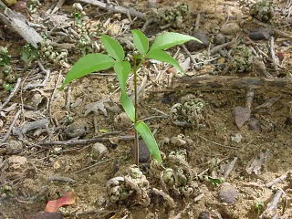
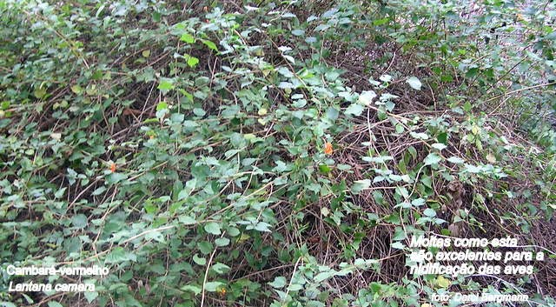

Slide 44
3.2. Isolamento da área
Muitas vezes a principal iniciativa para que se interrompa a degradação de um remanescente consiste em isolar a área, como por exemplo, impedindo a entrada de gado ou a ação do fogo. Cercar a área da mata onde esta é circundada por pastos e construir e manter aceiros ao seu redor são medidas simples e eficientes.

Slide 45
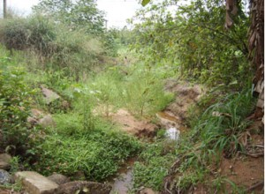
3.3. Retirada dos fatores de degradação
Os fatores principais de degradação devem ser identificados e corrigidos. Alguns exemplos são: o fogo, o extrativismo seletivo e a descarga de águas pluviais

Slide 46
3.4. Eliminação seletiva ou desbaste de competidores
É comum a presença de gramíneas e lianas (trepadeiras e cipós) nas bordas de remanescentes. A presença de capim pode favorecer a ocorrência de incêndios especialmente em épocas mais secas, e além disso, o capim compete com as plântulas e por isso, deve ser periodicamente eliminado.

Slide 47
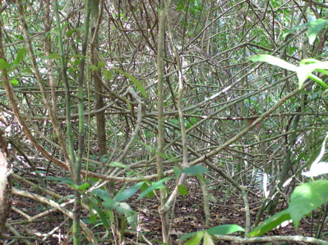
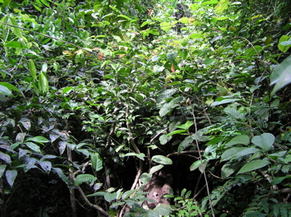

Slide 48
As lianas são componentes naturais das matas e podem representar uma riqueza maior de espécies do que a encontrada só no componente arbustivo-arbóreo, sendo assim uma das responsáveis pela diversidade da área. Por isso, deve-se optar por um desbaste focalizado e seletivo das lianas, restrito às espécies mais agressivas, visando preservar as árvores da borda da floresta que se encontram sufocadas.

Slide 49
3.5. Adensamento de espécies com mudas
Introdução de novos indivíduos das espécies já existentes no local através de mudas ou sementes visando o recobrimento do solo, atividade essa necessária para o desenvolvimento do processo de sucessão.

Slide 50
3.6. Enriquecimento com mudas ou sementes
Representa a introdução de mudas ou sementes de espécies que não foram encontradas na área, embora sua presença seja típica nas florestas da região e sua introdução, desejável para garantir a sucessão secundária.

Slide 51
3.7. Implantação de módulos de mudas ou sementes
Prática empregada no sistema de enriquecimento ou de implantação. Estabelece uma combinação de espécies escolhidas para a recuperação garantindo os mecanismos da secessão secundária em cada unidade de área.

Slide 52
3.8. Implantação de mudas de espécies pioneiras para atração de dispersores:
Quando existem remanescentes florestados próximos da área a ser reconstituída, podem ser implantadas fontes de alimentação que atraiam animais dispersores, principalmente, aves e morcegos. Isso pode ser também obtido a partir da escolha de espécies pioneiras que atraiam os dispersores, fornecendo-lhes uma dieta variada de frutos e locais de pouso. Essas medidas podem inclusive, incrementar o banco de sementes, uma vez que estes animais usando as árvores como poleiros, defecam ou regurgitam sementes de outras espécies que trouxeram da mata e que ainda estão aptas a germinar.

Slide 53
3.9. Introdução de animais silvestres:
As espécies são interdependentes o que faz com que a permanência de uma espécie numa determinada área dependa da presença de outras, que participam de maneira fundamental em seu ciclo de vida. Estudos demonstraram a grande dependência das espécies vegetais em relação aos animais que são seus polinizadores e/ou dispersores. Assim, a proteção dos animais que chegarem naturalmente à área recuperada certamente aumentará as chances dese garantir a perpetuação das espécies vegetais.

Slide 54
3.10. Aproveitamento econômico:
Uma das possibilidades que surgem ao recuperar áreas degradadas é a de introduzir espécies que podem fornecer algum aproveitamento econômico, tais como, espécies frutíferas, melíferas, medicinais e resiníferas. A vegetação florestal ripária, por lei, não pode ser cortada, por isso não é recomendado o uso de espécies para exploração futura de madeira. Nos primeiros 2 anos de recuperação, a área pode ser usada em atividade agrossilvicultural, plantando-se nas entrelinhas mandioca, feijão, abóbora, etc. Após 2 anos essa atividade deixa de ser possível por causa do sombreamento.

Slide 55
3.11. Outras possibilidades: muitas vezes a produção de mudas tem custo muito elevado. Uma possibilidade para diminuir os custos é a transferência de plântulas de locais próximos da área a ser recuperada. Uma variante dessa idéia é o aproveitamento de espécies pioneiras presentes nas bordas de remanescentes florestais. Outra possibilidade é o uso de pequenas quantidades de solo superficial tomadas em remanescentes florestais e que serão utilizados no preenchimento superficial de covas no projeto de recuperação, com o intuito de propiciar a brotação de sementes. A transferência de plântulas e de amostras de solo só deve ser implementada em circunstâncias muito especiais, pois pode se tornar um fator de degradação dos remanescentes utilizados.

Slide 56
4. PLANTIO, MANUTENÇÃO E AVALIAÇÃO
O plantio de mudas deve seguir as recomendações silviculturais usadas em reflorestamentos dessa natureza, levando-se em consideração a conservação, correção e adubação do solo e a profundidade e espaçamento das covas. A manutenção pode ser feita da seguinte forma:

Slide 57
  a) Primeiros 18-24 meses: coroamento periódico das mudas (60cm de diâmetro); limpeza de entrelinhas; poda (facultativa) de elevação nas espécies tardias com retirada de galhos laterais e poda (facultativa) de cobertura nas espécies iniciais (indução de forquilhamento); estaqueamento das mudas com bambu (facultativo).
b) Primeiros 3 anos ou permanentemente: controle de formigas; aceiro da área

Slide 58
A avaliação dos resultados obtidos em intervalos regulares deve ser feita para se estabelecer a eficácia dos métodos aplicados. A informação deve ser compartilhada para que haja uma melhoria progressiva da metodologia possível de ser empregada para a recomposição de florestas.

